Slide 1

Multi-Agent Systems
Foundation of AI

Slide 2


Video
https://www.youtube.com/watch?v=kopoLzvh5jY
https://www.youtube.com/watch?v=jPq3b0RSRU8

Slide 3
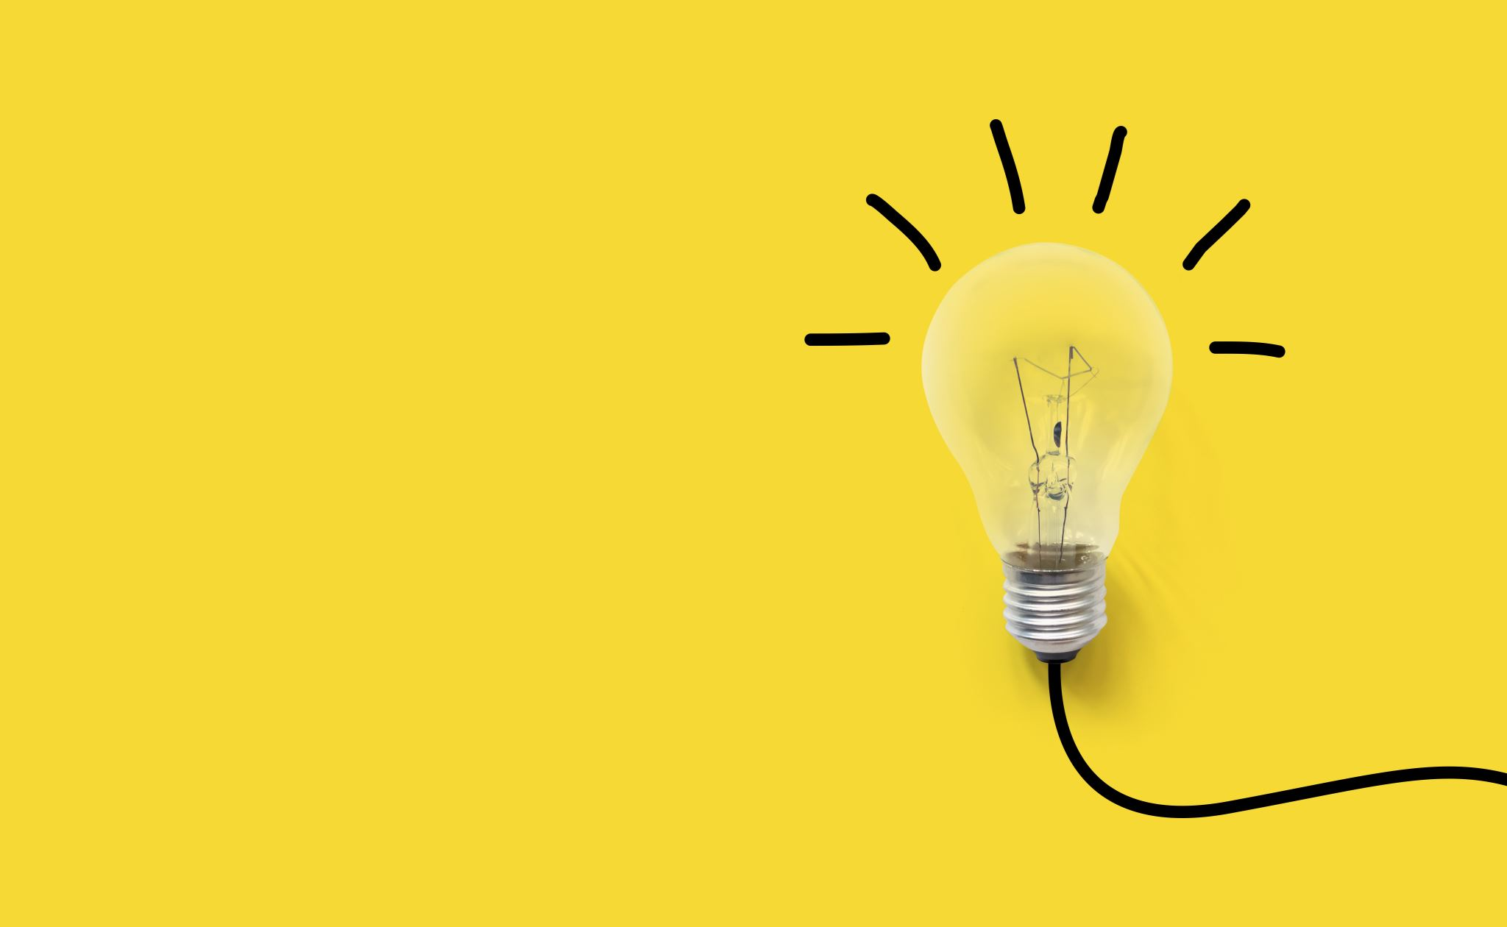
Introduction
지능을 달성하는 가능한 방법 중 하나는 발현적(emergent 또는 시너지적) 접근 방식
  이는 상대적으로 단순한 여러 에이전트의 행동을 결합하면 시스템 전체가 전반적으로 더 복잡한(또는 지능적인) 행동을 할 수 있다는 사실에 기반
  이론적으로 집단 지성, 이머전주의 (emergentism), 진화적 사이버네틱스의 원리를 기반으로 하며, 상위 시스템은 하위 시스템에서 적절히 결합될 때 일종의 부가가치를 얻을 수 있다는 원리(소위 메타시스템 전이의 원리)에 기초

Slide 4
History
다중 에이전트 시스템은 1990년대 인터넷과 분산 시스템의 성장에 대응하기 위해 AI에서 등장했

Slide 5
Concept
다중 에이전트 접근 방식의 핵심은 특정 환경에 존재하는 개체로, 이를 인식하고 그에 따라 행동할 수 있는 에이전트의 개념
매우 광범위한 정의이며 에이전트에는 다양한 유형과 분류가 있을 수 있음

Slide 6
Different types and classifications of agents
추론 능력에 따라
  반응형 (reactive) 에이전트는 일반적으로 단순한 요청-응답 유형의 행동을 수행
  심의적 (deliberative) 에이전트는 일종의 논리적 추론 및/또는 계획 기능을 사용

Slide 7
Different types and classifications of agents
에이전트가 코드를 실행하는 위치에 따라:
  정적 (static) 에이전트는 전용 네트워크 노드에서 작동
  모바일 (mobile) 에이전트는 네트워크 노드 간에 코드를 이동할 수 있음

Slide 8
Different types and classifications of agents
행동에 따라:
  패시브 (passive) 에이전트는 특정 목표가 없음
    이러한 에이전트는 외부 자극에 반응할 수는 있지만 스스로 작업을 시작하지는 않음
  능동 (active) 에이전트에는 추구하는 목표가 있음
  인지 (cognitive) 에이전트는 복잡한 계획과 추론을 활용

Slide 9
Multi-agent systems are nowadays used in a number of applications
게임에서 많은 비플레이어 캐릭터는 일종의 AI를 사용하며 지능형 에이전트로 간주할 수 있음
비디오 제작에서 군중이 등장하는 복잡한 3D 장면 렌더링은 일반적으로 멀티 에이전트 시뮬레이션을 사용하여 수행
시스템 모델링에서는 복잡한 모델의 동작을 시뮬레이션하기 위해 다중 에이전트 접근 방식을 사용
예를 들어, 다중 에이전트 접근 방식은 전 세계 코로나19의 확산을 예측하는 데 성공적으로 사용되었음
비슷한 접근 방식을 사용하여 도시의 교통량을 모델링하고 교통 규칙의 변화에 따라 교통량이 어떻게 반응하는지 확인할 수 있음
복잡한 자동화 시스템에서는 각 디바이스가 독립적인 에이전트 역할을 할 수 있으므로 전체 시스템이 덜 단조롭고 (monolith) 더 견고 (robust)해질 수 있음

Slide 10

NetLogo
NetLogo는 Logo 프로그래밍을 기반으로 하는 멀티 에이전트 모델링 환경
  Logo는 아이들에게 프로그래밍 개념을 가르치기 위해 개발되었으며, 움직이고 흔적을 남길 수 있는 거북이라는 에이전트를 제어할 수 있음
  이를 통해 복잡한 기하학적 도형을 만들 수 있어 에이전트의 동작을 매우 시각적으로 이해할 수 있음

Slide 11
Download & follow Getting Started with NetLogo
https://ccl.northwestern.edu/netlogo/bind/article/getting-started-with-netlogo.html

Slide 12
Models Library
Biology -> Evolution -> Wolf Sheep Predation

Slide 13
NetLogo's world consists of the following objects
에이전트는 필드를 가로질러 이동하여 작업을 수행할 수 있음
패치는 에이전트가 있는 필드의 정사각형 영역
동일한 패치의 모든 에이전트를 참조하거나 패치 색상 및 기타 속성을 변경할 수 있음
패치에 작업을 요청할 수도 있음
옵저버는 월드를 제어하는 특이한 에이전트
모든 버튼 핸들러는 옵저버 모드에서 실행됩니다.
멀티 에이전트 환경의 장점은 코드가 모든 에이전트에서 동시에 병렬로 실행된다는 것
따라서 코드를 작성하고 개별 에이전트의 동작을 프로그래밍하면 시뮬레이션 시스템 전체의 복잡한 동작을 만들 수 있음

Slide 14
Flocking
다중 에이전트 동작의 예
군집 행동은 새 떼가 날아다니는 것과 매우 유사한 복잡한 패턴
새들이 날아다니는 것을 보면 일종의 집단 알고리즘을 따르거나 일종의 집단 지성을 가지고 있다고 생각할 수 있음

Slide 15
Flocking
복잡한 동작은 각 개별 에이전트(이 경우 새)가 가까운 거리에 있는 다른 에이전트만 관찰할 때 발생하며, 세 가지 간단한 규칙을 따름
  정렬 (alignment) - 주변 에이전트의 평균 방향을 향해 조종
  응집력 (cohesion) - 이웃 에이전트의 평균 위치(장거리 attraction)를 향해 조종하려고 시도
  분리 (separation) - 다른 새와 너무 가까워지면 멀리 이동하려고 시다(단거리 repulsion)

Slide 16
Flocking
무리 짓기 예제를 실행하고 동작을 관찰할 수 있음
각 새가 볼 수 있는 거리를 정의하는 분리 정도 또는 보기 범위와 같은 매개변수를 조정할 수도 있음
시야 범위를 0으로 낮추면 모든 새가 앞을 볼 수 없게 되고 군집이 멈춤
이격 (separation)거리를 0으로 낮추면 모든 새가 일직선으로 모임

Slide 17
To do: NetLogo #01
코드 탭으로 전환하여 세 가지 군집 규칙(정렬, 응집, 분리)이 코드에서 구현된 위치를 확인
눈에 보이는 에이전트만 참조하는 방식에 주목

Slide 18
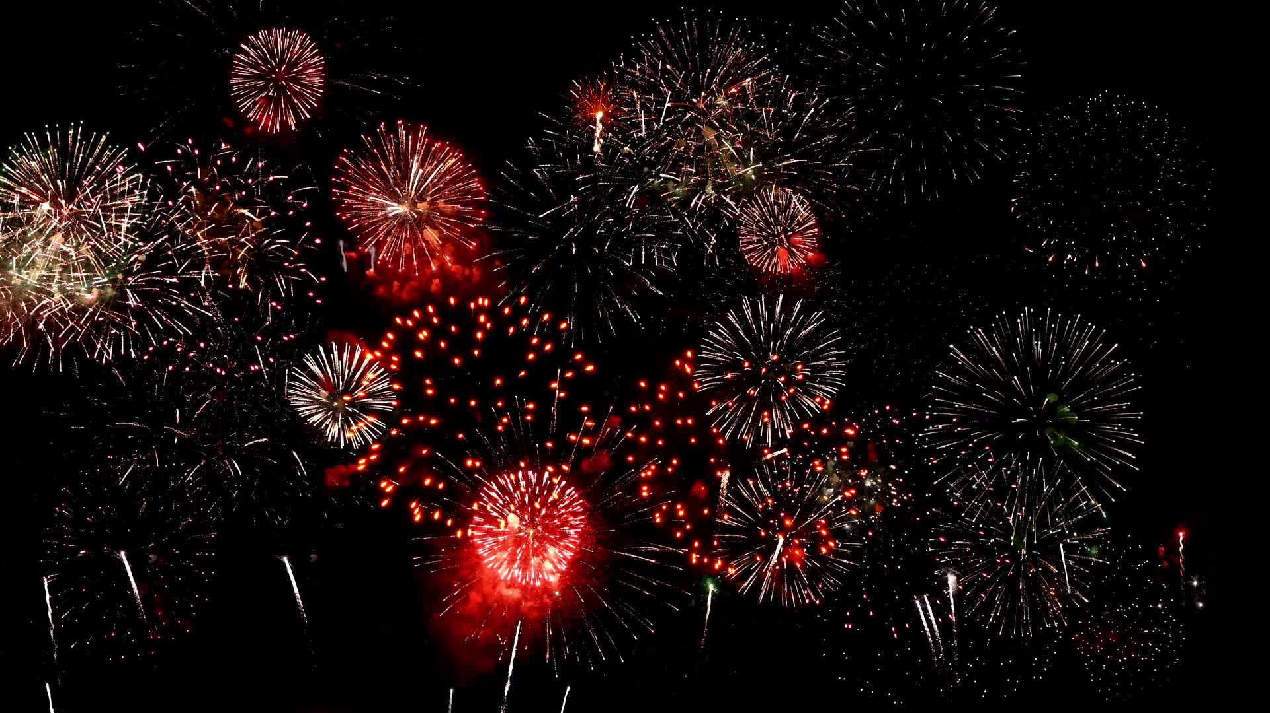
To do: NetLogo #02
Art → Fireworks: 불꽃놀이를 개별 불꽃의 집합적인 행동으로 간주할 수 있는 방법을 보여줌
Social Science → Traffic Basic and Social Science → Traffic Grid: 신호등이 있거나 없는 1D 및 2D 그리드에서 도시 교통 모델을 보여줌
  시뮬레이션의 각 차량은 다음 규칙을 따릅니다:
    앞 공간이 비어 있으면 가속 (특정 최대 속도까지)
    전방에 장애물이 보이면 브레이크를 밟음 (운전자가 볼 수 있는 거리를 조정할 수 있음)
Social Science → Party: 칵테일 파티에서 사람들이 어떻게 모이는지 보여줌
  그룹의 행복을 가장 빠르게 증가시키는 매개변수의 조합을 찾을 수 있음

Slide 19
Lessons
이러한 예에서 볼 수 있듯이 다중 에이전트 시뮬레이션은 동일하거나 유사한 로직을 따르는 개체로 구성된 복잡한 시스템의 동작을 이해하는 데 매우 유용한 방법이 될 수 있음
또한 컴퓨터 게임의 NPC나 3D 애니메이션 월드의 에이전트와 같은 가상 에이전트를 제어하는 데에도 사용할 수 있음

Slide 20
Deliberative Agents
반응형 에이전트
위에서 설명한 에이전트는 특정 알고리즘을 사용하여 환경 변화에 반응하는 매우 단순한 에이전트
심의형 에이전트 (deliberative agents)
추론하고 행동을 계획할 수 있는 에이전트
예로 사람으로부터 휴가 여행을 예약하라는 지시를 받은 개인 에이전트
인터넷에 이를 도와줄 수 있는 많은 에이전트가 있다고 가정
그런 다음 다른 에이전트에게 연락하여 이용 가능한 항공편과 날짜별 호텔 가격을 확인하고 최적의 가격을 협상할 수 있음
휴가 계획이 완료되고 소유자가 확인하면 예약을 진행할 수 있음

Slide 21
Deliberative Agents
에이전트가 소통해야 하는데 성공적인 커뮤니케이션을 위해서는 다음이 필요
  Knowledge Interchange Format (KIF) 및 Knowledge Query and Manipulation Language (KQML)와 같은 지식 교환을 위한 몇 가지 표준 언어가 필요
    이러한 언어는 Speech Act 이론을 기반으로 설계되었음
  이러한 언어에는 다양한 경매 유형에 따라 협상을 위한 몇 가지 프로토콜도 포함되어야 함
  공통 온톨로지를 사용하여 의미를 알고 동일한 개념을 참조할 수 있도록 해야 함
  일종의 온톨로지를 기반으로 서로 다른 에이전트가 무엇을 할 수 있는지 알아내는 방법도 필요

Slide 22
Deliberative Agents
심의 에이전트는 환경 변화에 반응할 뿐만 아니라 행동을 유도할 수 있어야 하기 때문에 반응형 에이전트보다 훨씬 더 복잡함
심의 에이전트를 위해 제안된 아키텍처 중 하나는 BDI(Belief-Desire-Intention) 에이전트
신념은 에이전트의 환경에 대한 지식 집합을 형성
이는 에이전트가 환경의 특정 상황에 적용할 수 있는 지식 기반 또는 일련의 규칙으로 구성될 수 있음
욕구는 에이전트가 하고자 하는 일, 즉 목표를 정의
예를 들어 위의 개인 비서 상담원의 목표는 투어 예약이고 호텔 상담원의 목표는 수익 극대화
인텐션은 에이전트가 목표를 달성하기 위해 계획하는 구체적인 행동
행동은 일반적으로 환경을 바꾸고 다른 상담원과의 커뮤니케이션을 유발

Slide 23
Conclusion
멀티 에이전트 시스템을 구축하는 데 사용할 수 있는 플랫폼으로는 JADE 등이 있음
  https://jade.tilab.com/

